Slide 1
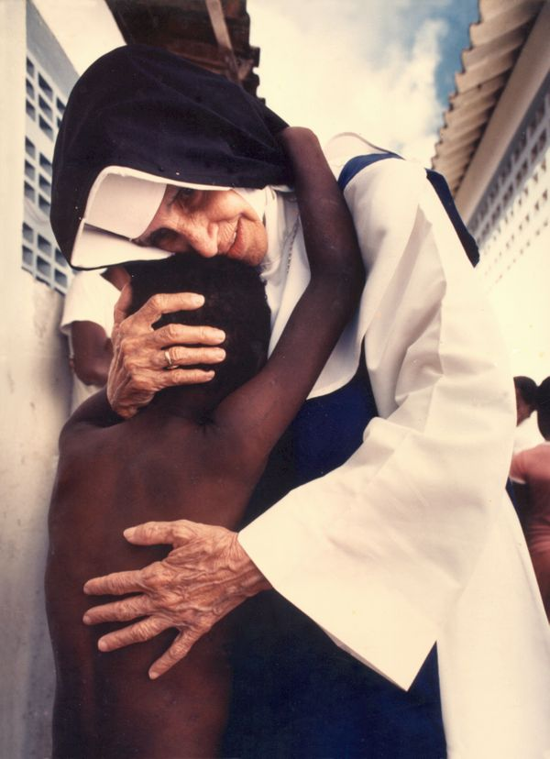
ORAÇÃO
“Abre tua mão para teu irmão” Dt. 15,11

Slide 2
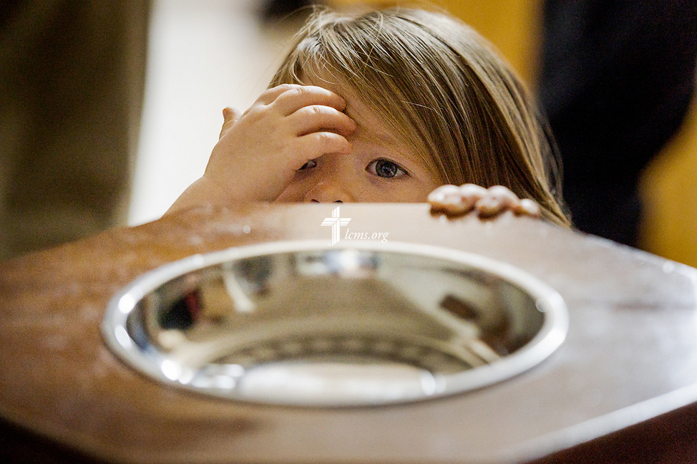
PEDIDO DA GRAÇA
Sinal da cruz
Em nome do Pai, do Filho e do Espírito Santo.
Amém!

Slide 3
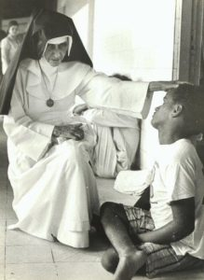
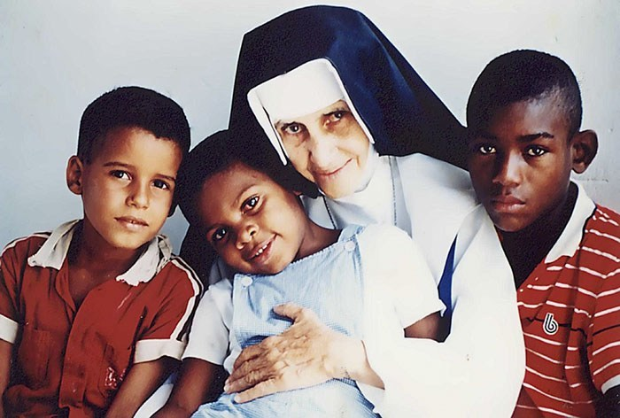
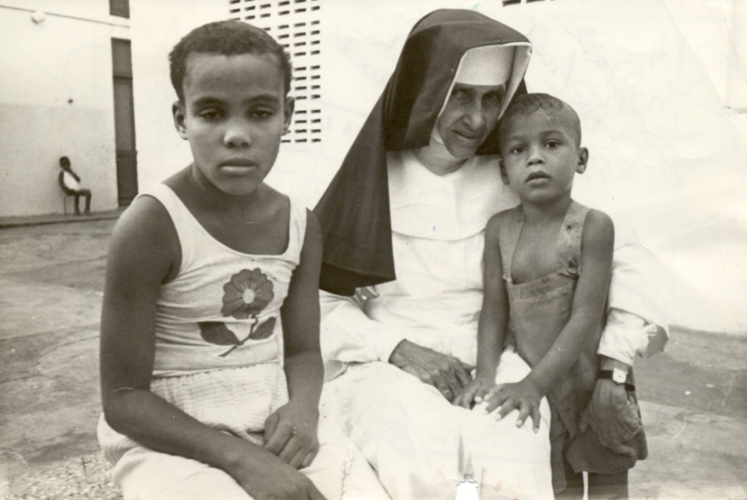
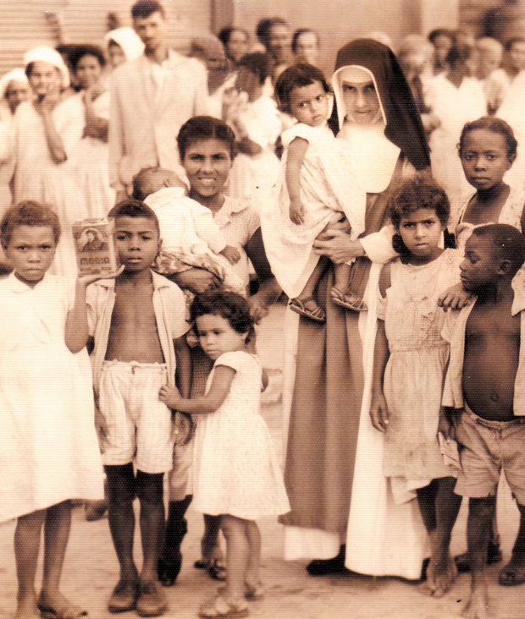
Pedido da graça
Senhor, dá-nos a graça de estender nossas mãos para ajudar no cuidado integral da vida de todas as pessoas que são a nós confiadas.

Slide 4
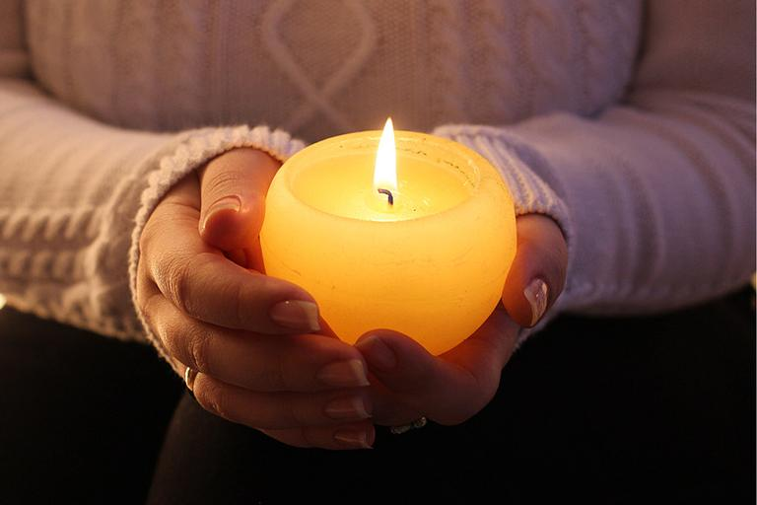
Refrão meditativo:
Tu és fonte de Vida. Tu és fogo. Tu és amor. Vem Espírito Santo! Vem Espírito Santo!

Slide 5
Leitura da Palavra de Deus
Dt 15, 5 -11
“Não deverá haver pobres no meio de ti, porque o Senhor, teu Deus, te abençoará certamente na terra que te dá como posse hereditária, contanto que obedeças fielmente à voz do Senhor, teu Deus, pondo cuidadosamente em prática os mandamentos que hoje te imponho. Sim, o Senhor, teu Deus, te abençoará como ele te disse: Emprestarás a numerosas nações e de nenhuma precisarás receber empréstimo. Dominarás sobre muitas nações, e elas não dominarão sobre ti. Se houver no meio de ti um pobre entre os teus irmãos, em uma de tuas cidades, na terra que te dá o Senhor, teu Deus, não endurecerás o teu coração e não fecharás a mão diante de teu irmão pobre;

Slide 6
mas abre a tua mão e empresta-lhe segundo as necessidades de sua indigência.
Cuida que não te venha ao coração este ímpio pensamento, eis que se aproxima o sétimo ano, o ano da remissão; guarda-te de olhar o teu irmão pobre com um mau olho, sem nada lhe dar, porque ele clamaria ao Senhor contra ti, e isso se te tornaria um pecado. Deves dar-lhe, e dar-lhe de bom coração, pois, por causa disso, o Senhor, teu Deus, te abençoará em todas as empresas de tuas mãos. Nunca faltarão pobres na terra, e por isso dou-te esta ordem: abre tua mão ao teu irmão necessitado ou pobre que vive em tua terra”.

Slide 7
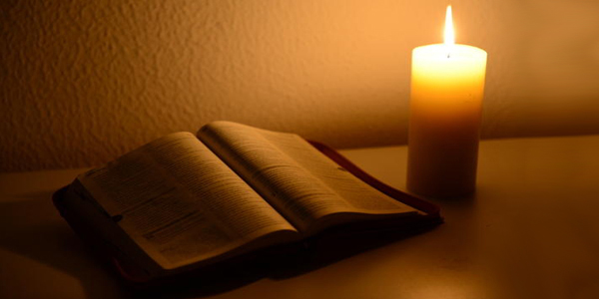
MEDITAÇÃO DA PALAVRA

Slide 8
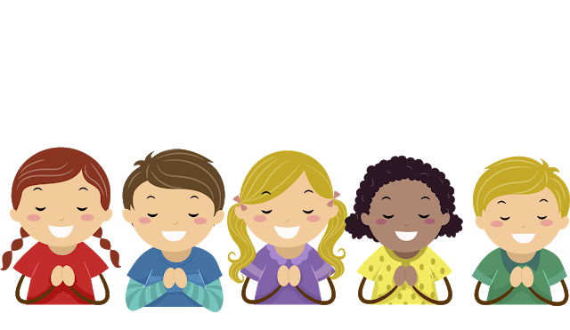
Pai Nosso
Pai Nosso que estais nos Céus, santificado seja o vosso Nome, venha a nós o vosso Reino, seja feita a vossa vontade assim na terra como no Céu. O pão nosso de cada dia nos dai hoje, perdoai-nos as nossas ofensas assim como nós perdoamos a quem nos tem ofendido, e não nos deixeis cair em tentação, mas livrai-nos do mal.

Slide 9
ORAÇÃO
Ó Deus, que unis os corações dos vossos fiéis num só desejo, dai ao vosso povo amar o que ordenais e esperar o que prometeis, para que, na instabilidade deste mundo, fixemos os nossos corações onde se encontram as verdadeiras alegrias. Por nosso Senhor Jesus Cristo, Vosso Filho, na unidade do Espírito Santo. Amém!

